Slide 1

Open Educational Resources
in der Lehre
Wie die UB Sie unterstützen kann

Slide 2
Ablauf
Was sind Open Educational Resources?
Was heißt Creative Commons?
Vorteile
Services der UB

Slide 3

Open Educational Resources
Was ist das eigentlich?

Slide 4
    kostenfreie Lehr- und Lernmaterialien
    auf geprüften Plattformen verfügbar
    für jeden verwendbar
    stehen nicht unter dem Copyright
    in der Regel unter Creative Commons lizensiert

Slide 5

Freie Bildungsmaterialien (OER) können z. B. sein:
  Skripte
  Animationen
  Übungsaufgaben
  Vortragsfolien
  Lern-Videos

Slide 6
Und was heißt Creative Commons?
  Gemeinnützige Organisation, die 2001 in den USA gegründet wurde
  Stellt verschiedene Standard-Lizenzverträge zur Verfügung
  Lizenzen sind für beliebige Werke anwendbar, die unter das Urheberrecht fallen
  Dadurch kann der Schöpfer z. B. das Recht zum Kopieren, Verändern und Wiederveröffentlichen allen zugestehen

Slide 7

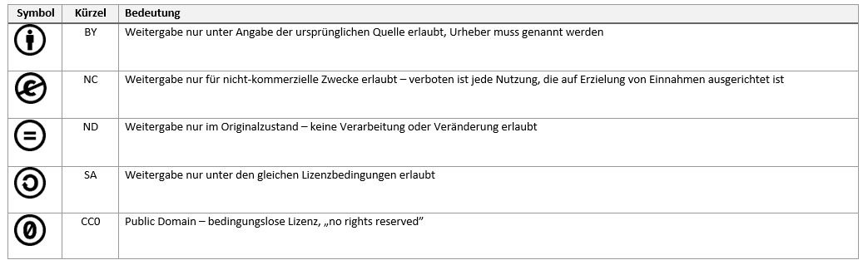
Creative Commons Lizenzen können folgende Bausteine angehängt werden: BY, SA, ND, NC
Aber was bedeuten die Bausteine?
Die OVGU-Standard-Lizenz für Open Educational Resources ist CC-BY.

Slide 8

Aber wozu das alles?
Was bringt es mir, meine Lehrmaterialien zu veröffentlichen?

Slide 9
Mehr Nutzen:
  Zeitersparnis bei der Erstellung eigener Lehrmaterialien
  Großes und vielfältiges Angebot an freien Materialien
  Reichweite der Arbeit und Reputation werden erhöht
  Austausch mit Kollegen und Kolleginnen weltweit
Weniger Sorgen:
  Mehr Zeit für Forschung und Innovation in der Lehre
  Reduzierter Verwaltungsaufwand
  Urheberrechtliche Hürden werden abgebaut
  Leichter Kontakt zu neuen Zielgruppen

Slide 10
Vorteile von OER:
Kollaboration:
  Zusammenarbeit zwischen KollegInnen und Einrichtungen, auch über Fachgrenzen hinaus, wird angeregt
Urheberrecht:
  Überschaubare Bedingungen durch offene Lizensierung
Produktivität:
  Bestehendes Material kann angepasst und wiederverwendet werden, geringerer Zeitaufwand
Qualität:
  Gute Ideen werden sichtbar gemacht, auch außerhalb des Hörsaals, Feedback ist möglich
Mitwirkung:
  Medienkompetenz und ständiges Lernen wird durch aktive Mitgestaltung gefördert

Slide 11

Und wie veröffentliche ich meine Lehrmaterialien?

Slide 12
Checkliste für Lehrende
1. Ist eine freie Lizenz das richtige für mein Werk?
2. Welche Lizenz passt am besten zu meinen Bedürfnissen?
Eine Entscheidungshilfe bietet die Checkliste unter:
https://wb-web.de/material/medien/die-cc-lizenzen-im-uberblick-welche-lizenz-fur-welche-zwecke-1.html
3. In welcher Weise soll die Namensnennung erfolgen?
4. Welche Metadaten soll ich bereitstellen?
  Minimum: Angaben zu UrheberIn, Lizenz und Titel
  Wünschenswert: Schlagworte, Datum, Sprache, Fachgebiet, Materialart und eine kurze Beschreibung des Materials.
  Bonus: Zielgruppe, didaktischer Zweck, Zeitaufwand u.ä.
  Bei Bedarf: Technische Angaben zu benötigter Software o.ä.
5. Welche Dateiformate sind sinnvoll?
.

Slide 13
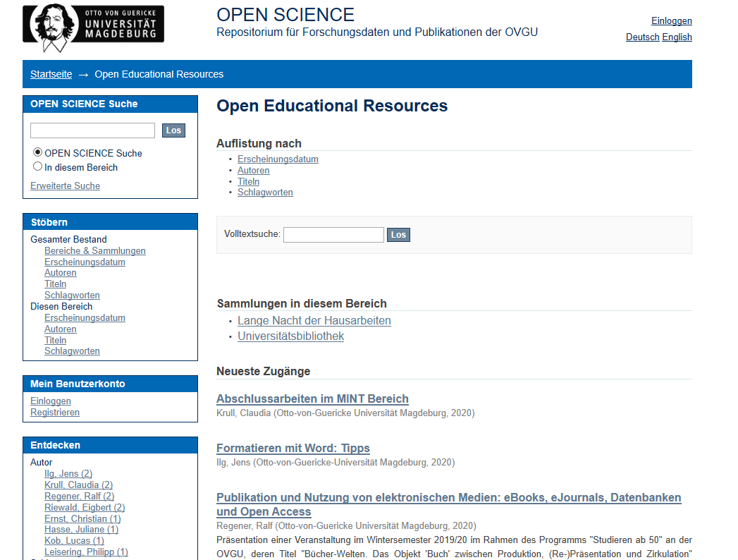
Die Universitätsbibliothek bietet Ihnen folgende Services:
  Beratung zu Lizensierung und Dateiformaten
  Hilfe bei der Beantragung zur Veröffentlichung
  Bereitstellung des Dokumentenservers
  Formelle Prüfung der Materialien
  Upload der Metadaten und Dateien auf das institutionelle
  Repositorium der OVGU
  Nachweis der Materialien im Bibliothekskatalog der UB

Slide 14

Das Potenzial von Open Educational Resources an Hochschulen ist groß.
Sie können die Bildung offener, kollaborativer und freier gestalten und sind eine Option das Thema Openness voranzutreiben, für ein Ideal der freien Bildung.
OER stärkt Forschung und Lehre! Machen Sie mit!

Slide 15
Bei Interesse an diesem Angebot wenden Sie sich bitte an:
Stefanie Kutz
Universitätsbibliothek Magdeburg
Open Science
Universitätsplatz 2 / Gebäude 30
39106 Magdeburg
Telefon: 0391 67 57450
E-Mail: stefanie.kutz@ovgu.de

